Slide 1
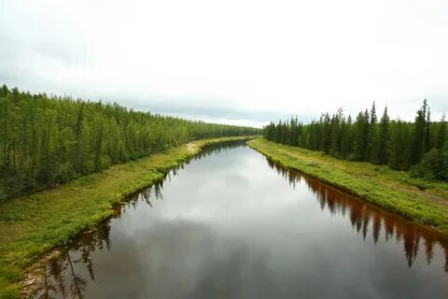
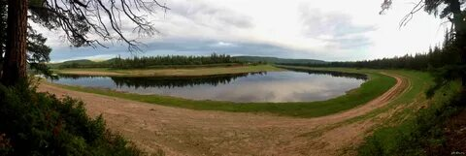
Молотков Егор Михайлович
(1855 - 1926)
саха бөлүһүөгэ.
1855 сыллаахха Ньүүйэ улууһун Татакаан нэһилиэгэр төрөөбүтэ.
1907 - 1913 сыллардаахха Хочо улууһун кулубата этэ.
Эдэр сааһыгар үлэ көрдөөн, Бүлүү уокуругар иккис Дьаархан нэһилиэгэр кэлбит.
Итинтэн ыла бу дойдуга олохсуйбут.Анал үөрэҕэ суох эрээри бэйэтэ суруйарга, ааҕарга үөрэммит.
Кини 1890-с сылларга Сунтаар улууһуттан Хочону туспа арааран улуус оҥорору туруорсар. Бу түмүгэр Молоткову 1907-1910 сылларга Хочо улууһугар баһылык оҥорбуттара. Кини ити сылларга кыаммат-дьадаҥы дьон кыһалҕатын үгүстүк быһаарсыбыт. Улууска арыгыны,табаҕы уонна хаарты оонньуутун кытаанахтык боппут.
Ньүүйэ өрүс көстүүтэ
Хочо улууһа - XX үйэ саҥатыгар Бүлүү уокуругар баар буола сылдьыбыт улуус. 1912с. Сунтаартан арахсан Элгээйи кииннээх тэриллибит

Slide 2
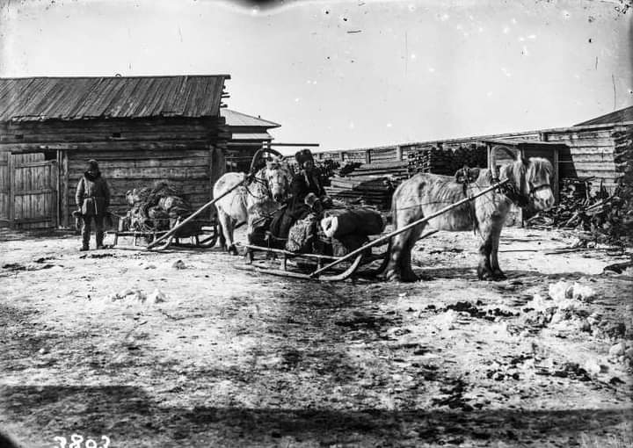
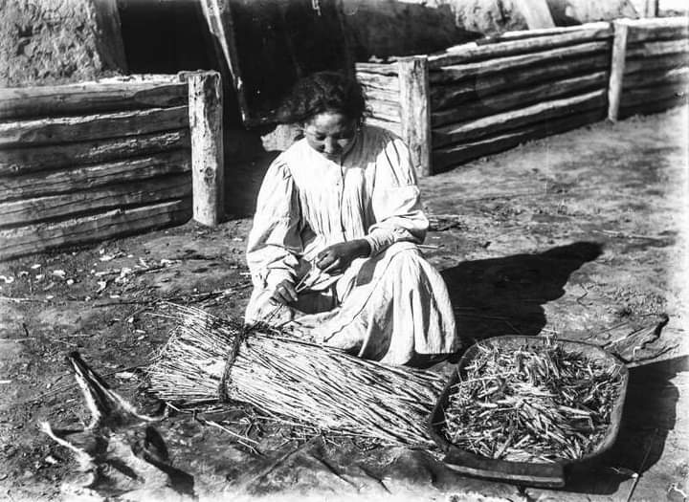
Е.М. Молотков сааһын тухары бэйэтэ дьаныһан туран элбэҕи билбит-көрбүт киһи. Ол курдук философияны, юриспруденцияны, физиканы, химияны, биологияны үөрэппит. Нууччалыы уус-уран литератураны сөбүлээн ааҕара үһү.Дьиэтигэр улахан библиотекалааҕа, онно наар суруксуттаан, ааҕан тахсара диэн ахталлар. Чугас дьоно, доҕотторо кэллэҕинэ, биитэр кыһалҕалаах киһи сүбэ-ама ылаары өҥөйдөҕүнэ эрэ, дьарыгын быһара диэн суруйаллар.Кини суруктара, бөлүһүөктүү санаалара норуот үйэлэри уҥуордаабыт итэҕэлин тиһигин, олоҕун муудараһын бэйэтэ булан-талан хасыһан үөрэппит, чинчийбит билиилэрин кытта дьүөрэлээн ырытан таһаарбытыттан үөскээбит олохтоох көрүүлэр буолаллар. Е.М. Молотков суруктарын бөрүһүөк Дмитрий Степанович Макаров (1917- 1990 сс.) анаан-минээн чинчийбитэ уонна үөрэппитэ. Макаров Д.С. үлэтэ «Егор Молотков и его фило-
софия» аатынан 1993 сыллаахха бэчээттэнэн тахсыбыта.

Slide 3
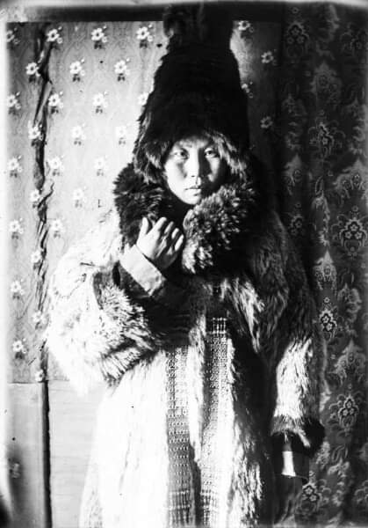
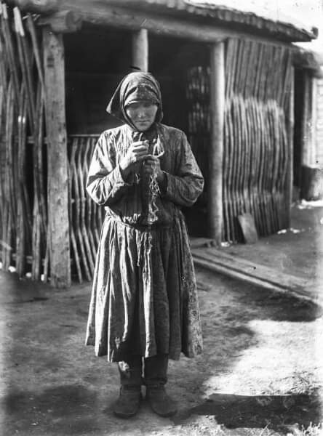
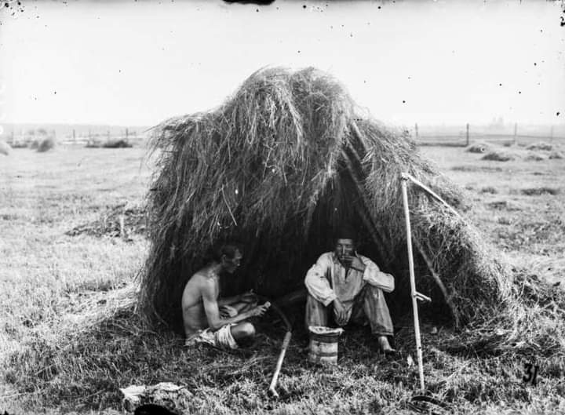

Егор Молотков көрүүлэриттэн
• Баар илэ чахчы (Аан дойду, сир, айылҕа, киһи, тыынар тыыннаах) мээнэ үөскээбэтэх, үрдүк күүс көҥүлүнэн төрүттэммит. Итиннэ биһиги кыараҕастык кыбыллан сылдьабыт, ол иһин олохпут наһаа иринньэх.
• Хамсааһын кэби (олох куоруматын) уларытар, оттон дьиҥ бэйэтэ бэйэтинэн хаалар. Дьиҥ хаһан да уларыйбат.
• Булугас өй сааскы мас саҥаттан - саҥа үнүгэһи тылыннарыытыгар холоонноох.
• Киһи барыны бары билэ сатыыр төрүөтэ – дьиҥ.
• Билии уонна итэҕэл бэйэ-бэйэлэрин суох оҥороору үөскээбит буолбатахтар. Хардарыта ситэрсээри, толорсоору баар буолбуттар.
Кривошапкина Валентина Семеновна
ГБПОУ «ХОК» им.Амма Аччыгыйа

